Slide 1
Тема 10. СКЛАДИРОВАНИЕ ПРОДУКЦИИ В ЛОГИСТИЧЕСКИХ СИСТЕМАХ
1. СКЛАДЫ, ИХ ОПРЕДЕЛЕНИЕ И ВИДЫ
2. ФУНКЦИИ СКЛАДОВ
3. КРАТКАЯ ХАРАКТЕРИСТИКА СКЛАДСКИХ ОПЕРАЦИЙ
4. ГРУЗОВАЯ ЕДИНИЦА - ЭЛЕМЕНТ ЛОГИСТИКИ

Slide 2
1. СКЛАДЫ, ИХ ОПРЕДЕЛЕНИЕ И ВИДЫ
С к л а д ы - это здания, сооружения и разнообразные устройства, предназначенные для приемки, размещения и хранения поступивших на них товаров, подготовки их к потреблению и отпуску потребителю.
В широком диапазоне варьируются размеры складов: от небольших помещений, общей площадью в несколько сотен квадратных метров, до складов-гигантов, покрывающих площади в сотни тысяч квадратных метров.

Slide 3
Различаются склады и по высоте укладки грузов. В одних груз хранится не выше человеческого роста, в других необходимы специальные устройства, способные поднять и точно уложить груз в ячейку на высоте 21 м и более.
Склады могут иметь разные конструкции: размещаться в отдельных помещениях (закрытые), иметь только крышу или крышу и одну, две или три стены (полузакрытые). Некоторые грузы хранятся вообще вне помещений на специально оборудованных площадках, в так называемых открытых складах.
Склад может предназначаться для хранения товаров одного предприятия (склад индивидуального пользования), а может, на условиях лизинга, сдаваться в аренду физическим или юридическим лицам (склад коллективного пользования или склад-отель).
Различаются склады и по степени механизации складских операций: немеханизированные, механизированные, комплексно-механизированные, автоматизированные и автоматические.

Slide 4
Существенным признаком склада является возможность доставки и вывоза грузa с помощью железнодорожного или водного транспорта. В соответствии с этим признаком различают пристанционные или портовые склады (расположенные на территории железнодорожной станции или порта), прирельсовые (имеющие подведенную железнодорожную ветку для подачи и уборки вагонов) и глубинные. Для того, чтобы доставить груз от станции, пристани или порта в глубинный склад, необходимо воспользоваться автомобильным или другим видом транспорта.

Slide 5
В зависимости от широты ассортимента хранимого груза выделяют:
специализированные склады
склады со смешанным или с универсальным ассортиментом
По признаку места склады можно разделить на две
основные группы:
1. Склады на участке движения продукции производственно-технического назначения.
2. Склады на участке движения товаров народного потребления.

Slide 6
В свою очередь, первая группа складов подразделяется на:
1) склады готовой продукции предприятий-изготовителей
2) склады сырья и исходных материалов предприятий-потребителей продукции производственно-технического назначения
3) склады сферы обращения продукции производственно-технического назначения.

Slide 7
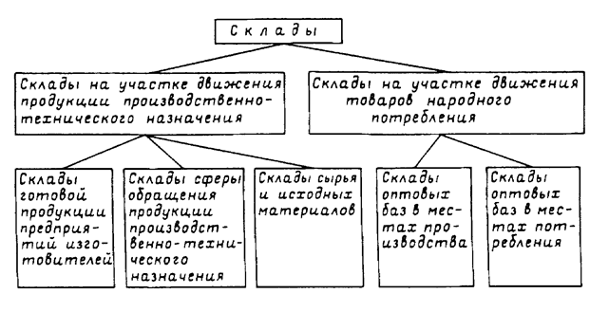
Классификация складов по признаку места в общем процессе движения материального потока от первичного источника сырья до конечного потребителя готовой продукции

Slide 8
Склады второй группы подразделяются на:
склады предприятий оптовой торговли товарами народного потребления , находящиеся в местах производства, этих изделий
склады, находящиеся в местах их потребления
Склады торговли в местах производства принадлежат так называемым выходным оптовым базам. Склады в местах потребления - торговым оптовым базам.

Slide 9
Принципиальная схема цепи складов на пути материального потока от первичного источника сырья до конечного потребителя

Slide 10
2. ФУНКЦИИ СКЛАДОВ
Совокупность работ, выполняемых на различных складах, примерно одинакова. Это объясняется тем, что в разных логистических процессах склады выполняют следующие схожие функции:
— временное размещение и хранение материальных запасов
— преобразование материальных потоков
— обеспечение логистического сервиса в системе обслуживания

Slide 11
Любой склад обрабатывает, по меньшей мере,
т р и в и д а материальных потоков:
входной
означает необходимость разгрузки транспорта, проверки количества и качества прибывшего груза
выходной
обусловливает необходимость погрузки транспорта
внутренний
необходимость перемещения груза внутри склада

Slide 12
Преобразование материальных потоков происходит путем расформирования одних грузовых партий или грузовых единиц и формирования других. Это означает необходимость распаковки грузов, комплектования новых грузовых единиц, их упаковку, затаривание.
На складах готовых изделий предприятий-изготовителей осуществляется складирование, хранение, подсортировка или дополнительная обработка продукции перед ее отправкой, маркировка, подготовка к погрузке и погрузочные операции.
Склады сырья и исходных материалов предприятий-потребителей принимают продукцию, выгружают, сортируют, хранят и подготавливают ее к производственному потреблению.

Slide 13
Склады оптово-посреднических фирм в сфере обращения продукции производственно-технического назначения, кроме перечисленных выше, выполняют также следующие функции:
обеспечивают концентрацию товаров
подкомлектовку продукции
подборку ее в нужном ассортименте
организуют доставку товаров мелкими партиями как на предприятия-потребители, так и на склады оптовых посреднических фирм
осуществляют хранение резервных партий

Slide 14
Склады торговли, находящиеся в местах сосредоточения производства (выходные оптовые базы), принимают товары от производственных предприятий большими партиями, комплектуют и отправляют крупные партии товаров получателям, находящимся в местах потребления.
Склады, расположенные в местах потребления (торговые оптовые базы), получают товары производственного ассортимента и, формируя широкий торговый ассортимент, снабжают ими розничные торговые предприятия.

Slide 15
3. КРАТКАЯ ХАРАКТЕРИСТИКА СКЛАДСКИХ ОПЕРАЦИЙ
В целом комплекс складских операций представляет собой следующую последовательность:
- разгрузка транспорта
- приемка товаров
- размещение на хранение (укладка товаров в стеллажи, штабели)
- отборка товаров из мест хранения
- комплектование и упаковка товаров
- погрузка
- внутрискладское перемещение грузов

Slide 16
Наиболее тесный технический и технологический контакт склада с остальными участниками логистического процесса имеет место при осуществлении операций с входным и выходным материальными потоками, т. е. при выполнении так называемых погрузочно-разгрузочных работ. Эти операции определяются следующим образом.
Разгрузка — логистическая операция, заключающаяся в освобождении транспортного средства от груза. Погрузка — логистическая операция, заключающаяся в подаче, ориентировании и укладке груза в транспортное средство.

Slide 17
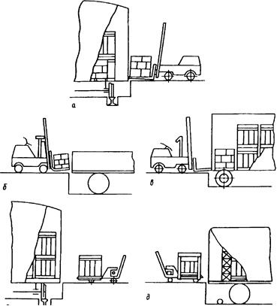
Различные варианты выполнения погрузочно-разгрузочных работ с тарно-штучными грузами: а, б, в — механизированным способом;
г, д — с помощью средств малой механизации

Slide 18
Следующей, существенной с точки зрения совокупного логистического процесса, операцией является приемка поступивших грузов по количеству и по качеству.
Решения по управлению материальным потоком принимаются на основании обработки информационного потока, который не всегда адекватно отражает количественный и качественный состав материального потока. В ходе различных технологических операций в составе материального потока могут происходить несанкционированные изменения, которые носят вероятностный характер, такие, как порча и хищения грузов, сверхнормативная убыль и др. Кроме того, не исключены ошибки персонала поставщика при формировании партий отгружаемых товаров, в результате которых образуются недостачи, излишки, несоответствие ассортиментного состава.

Slide 19
В процессе приемки происходит сверка фактических параметров прибывшего груза с данными товарно-сопроводительных документов. Это дает возможность скорректировать информационный поток.
Проведение приемки на всех этапах движения материального потока от первичного источника сырья до конечного потребителя позволяет постоянно актуализировать информацию о его количественном и качественном составе.

Slide 20
На складе принятый по количеству и качеству груз перемещается в зону хранения. Тарно-штучные грузы могут храниться в стеллажах или в штабелях.
Следующая операция - отборка товаров из мест хранения может производиться двумя основными способами:
- отборка целого грузового пакета
- отборка части пакета без снятия поддона
Эта операция может выполняться с разной степенью механизации

Slide 21
В высотных складах тарно-штучных грузов отборщик в специальном стеллажном подъемнике передвигается вдоль ячеек стеллажа, отбирая необходимый товар. Такие склады называют с т ат и с т и ч е с к и м и.
Другой вариант отборки реализуется в так называемых высотных динамических складах, здесь стеллажный подъемник автоматически подается к ячейке с необходимым грузом. С помощью телескопического вилочного захвата грузовой пакет вынимается из места хранения и транспортируется к рабочему месту отборщика. Необходимое количество груза отбирается, остальное подается назад в место хранения.

Slide 22
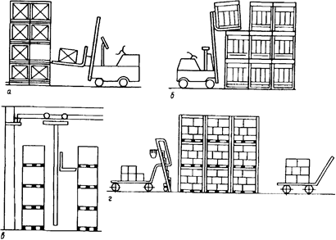
Выполнение различных операций в зоне хранения:
а, б, в — механизированным способом;
г - с помощью средств малой механизации

Slide 23
4. ГРУЗОВАЯ ЕДИНИЦА - ЭЛЕМЕНТ ЛОГИСТИКИ
Одним из ключевых понятий логистики является понятие грузовой единицы. Г р у з о в а я е д и н и ц а - некоторое количество грузов, которые погружают, транспортируют, выгружают и хранят как единую массу.
Грузовая единица - это тот элемент логистики, который своими параметрами связывает технологические процессы участников логистического процесса в единое целое, формироваться грузовая единица может как на производственных участках, так и на складах.

Slide 24
Существенными характеристиками грузовой единицы являются следующие:
- размеры грузовой единицы
- способность к сохранению целостности, а также первоначальной геометрической формы в процессе разнообразных логистических операций

Slide 25
Размеры грузовых единиц, а также оборудования для их погрузки, транспортировки, разгрузки и хранения должны быть согласованы между собой. Это позволяет эффективно использовать материально-техническую базу участников логистического процесса на всех этапах движения материального потока.
В качестве основания, платформы для формирования грузовой единицы используются стандартные поддоны размером 1200х800 и 1200х1000 мм. Любой груз, упакованный в стандартную транспортную тару, можно рационально уложить на этих поддонах. Это достигается унификацией размеров транспортной тары.

Slide 26
В логистике применяется разнообразная материально-техническая база. Для того чтобы она была соизмерима, используют некоторую условную единицу площади, так называемый базовый модуль. Этот модуль представляет собой прямоугольник со сторонами 600х400 мм, который должен укладываться кратное число раз на площади грузовой платформы транспортного средства, на рабочей поверхности складского оборудования и т. п.
Использование единого модуля позволяет привести в гармоническое соответствие размеры материально технической базы на всем пути движения материального потока, начиная от первичного источника сырья, вплоть до конечного потребителя

Slide 27
На основании базового модуля разработана единая система унифицированных размеров транспортной тары. Принцип создания этой системы заключается в том, что площадь поддона разделяют на сетку кратных поддону размеров, которые определяют наружные и внутренние размеры транспортной тары.

Slide 28
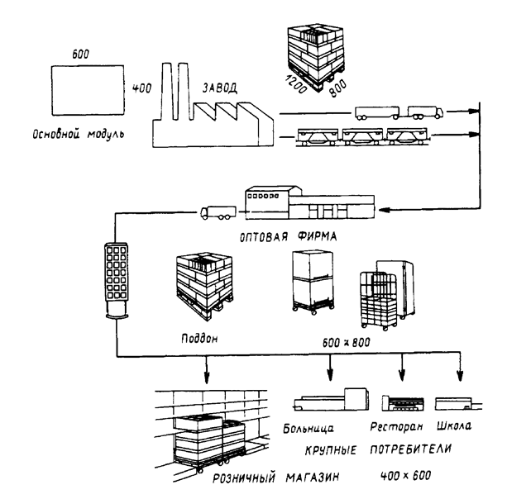
Принципиальная схема использования основного модуля на разных стадиях логистического процесса

Slide 29
Способность грузовой единицы сохранять целостность в процессе выполнения логистических операций достигается пакетированием. Пакетирование - это операция формирования на поддоне грузовой единицы и последующее связывание груза и поддона в единое целое.
Пакетирование обеспечивает:
- сохранность продукта на пути движения к потребителю
- возможность достижения высоких показателей эффективности при выполнении погрузочно-разгрузочных и транспортно-складских работ за счет их комплексной механизации и автоматизации

Slide 30
- максимальное использование грузоподъемности и вместимости подвижного состава на всех видах транспорта
- возможность перегрузки без переформирования
- безопасность выполнения погрузочно-разгрузочных и транспортно-складских работ

Slide 32
Одним из наиболее прогрессивных методов формирования грузовых единиц является пакетирование грузов с помощью термоусадочной пленки. Остановимся подробнее на преимуществах этого метода.
1. Высокая степень сохранности грузов.
Грузовой пакет, обандероленный термоусадочной пленкой, имеет повышенную устойчивость. Не вызывает разрушения пакета даже его наклон под углом до 35 градусов. В результате уменьшаются потери при транспортировке, увеличивается безопасность работы с грузом. Грузы в термоусадочной пленке защищены от пыли, грязи и влаги и могут противостоять атмосферным условиям до двух месяцев. Снижается возможность хищения грузов, так как любое нарушение упаковки сразу становится заметным.

Slide 33
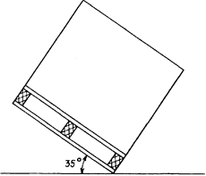
2. Возможность пакетирования грузов различных размеров и формы.
Упаковывать в термоусадочную пленку можно кирпич, бакалейные товары, книги, металлические детали неправильной формы и многое другое.
Повышенная устойчивость грузового пакета, обандероленного термоусадочной пленкой

Slide 34
3. Сравнительно низкие затраты труда.
При использовании автоматического и полуавтоматического оборудования затраты труда на пакетирование в термоусадочную пленку в 3 - 4 раза меньше затрат труда на пакетирование с помощью стальной ленты.
Кроме того, хранящаяся в стеллаже обандероленная пленкой грузовая единица, может быть вскрыта для отборки части пакета. При этом целостность грузовой единицы не нарушается, что также дает экономию рабочего времени: не требует повторной упаковки груза.

